Slide 1
Монофер (Железа III гидроксид олигоизомальтозат) инновационный препарат железа
Доцент кафедры профпатологии, гематологии и клинической фармакологии, к.м.н. Лучинина Е.В.

Slide 2
Информация о конфликте интересов
деятельности
Презентация подготовлена при поддержке компании "Космофарм".

Slide 3
Эпидемиология
Впервые о железодефицитной анемии (ЖДА) как о проблеме мирового уровня заговорили в 1985 году. Тогда ВОЗ объявила цифры: около 30% мировой популяции страдает анемией.

Slide 4
Эпидемиология
На глобальном уровне проблема анемии не решена до сих пор.
По данным ВОЗ, дефицит железа занимает первое место среди 38-ми наиболее распространенных заболеваний человека – им страдают 2,5 млрд человек на Земле.
Guidelines for the WHO Eropean Region, with emphasis on the former Soviet countries. WHO Region publications, European Series, #87, WHO 2000,updated reprint 2003.

Slide 5
Железо является незаменимым микроэлементом, т.к. служит структурным компонентом важнейших белков организма
Белок, фермент | Локализация | Функция
Hb | Эритроциты | Перенос кислорода к тканям
Миоглобин | Мышцы | Накопление кислорода
Железосодержащие белки митохондрий (цитохромы и др.) | Большинство клеток | Производство энергии в клетках (АТФ)
Трансферрин (ТФ) | Кровь | Транспорт железа
Ферритин/гемосидерин | Печень, селезенка, костный мозг | Депо железа
Железосодержащие ферменты (каталазы, пероксидазы, ксантиноксидазы) | Все органы и ткани | Разнообразные функции в метаболизме

Slide 6
Метаболизм железа в организме
В метаболизме железа в организме принимают участие такие
белки, как:
ферритин, отвечающий за депонирование железа (в основном в клетках печени и селезенки),
трансферрин – транспортирующий железо в клетки печени, костного мозга и др. органов
гепсидин – универсальный регулятор абсорбции поступающего с пищей железа и утилизации его из стареющих эритроцитов.

Slide 7
При недостаточном поступлении железа организм в первую очередь использует «стратегический запас» - из соединений с ферритином.
Следующий этап – падение уровня трансферрина (нечего транспортировать)
Уменьшение уровня ферритина в крови при нормальном гемоглобине – один из ранних признаков ЖДА

Slide 8
Выбор препарата – кажущаяся простота
Требования к препарату:
терапевтическая эффективность
безопасность
низкая токсичность
высокая комплаентность

Slide 9
Препараты железа
могут быть условно разделены на:
ионные солевые (преимущественно двухвалентные)
препараты железа (III) (хелатированные препараты).
Рандомизированные исследования последних лет доказали, что эффективность солевых препаратов железа и препаратов железа (III) в лечении ЖДА одинакова.
Федеральные клинические рекомендации по диагностике и лечению железодефицитной анемии. Москва, 2015. – с.12.
Toblli J.E., Brignoli R. Iron (Ill)-hydroxide polymaltose complex in iron deficiency anemia: review and meta-analysis // Arzneimittelforschung. — 2007. — Vol. 57, N6A. — P. 431- 438

Slide 10
В процессе лечения ЖДА солевыми препаратами железа могут возникать следующие проблемы:
передозировка и даже отравление вследствие неконтролируемого организмом всасывания;
взаимодействие с другими лекарственными препаратами и пищей;
выраженный металлический привкус;
окрашивание эмали зубов и десен, иногда стойкое;
частый отказ пациентов от лечения (до 30—35% приступивших к лечению), т.е. низкая комплаентность

Slide 11
Большинства перечисленных проблем можно избежать при использовании хелатированных препаратов железа (III), имеющих следующие свойства и преимущества:
высокую безопасность, отсутствие риска передозировки, интоксикации и отравлений;
отсутствие потемнения десен и зубов;
приятный вкус;
отличную переносимость;
высокую комплаентность лечения;
отсутствие взаимодействия с другими лекарственными средствами и продуктами питания;
наличие антиоксидантных свойств

Slide 12
Парентеральные (внутривенные и внутримышечные) препараты железа показаны в тех случаях, когда:
Есть противопоказания к применению пероральных препаратов или они неэффективны.
При тяжелой форме ЖДА (в настоящее время встречается довольно редко, менее чем в 3% случаев);
При наличии язвенной болезни желудка или двенадцатиперстной кишки или операций на ЖКТ, даже в анамнезе;
Анемии, ассоциированной с хроническими болезнями кишечника (язвенный колит, болезнь Крона);
Хронической болезни почек для лечения и профилактики анемии в преддиализный и диализный периоды;
Наличии противопоказаний к переливанию эритроцитной массы, в том числе по религиозным убеждениям;
Необходимости быстрого насыщения организма железом.
Федеральные клинические рекомендации по диагностике и лечению железодефицитной анемии. Москва, 2015.

Slide 13
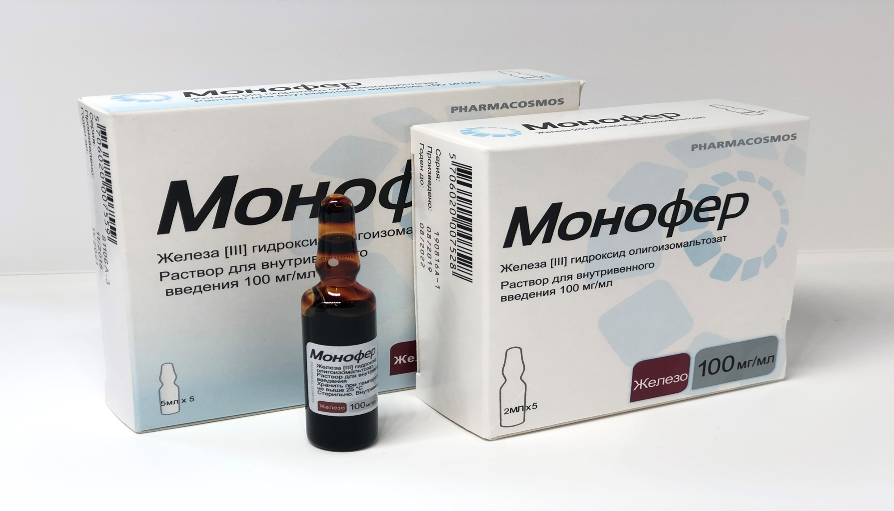
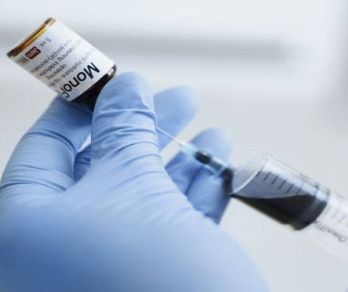
Монофер – препарат железа (III) для внутривенного введения
МНН: железа (III) гидроксид олигоизомальтозат
Раствор для внутривенного введения, 100 мг/мл 2 мл или 5 мл №5
Раствор темно-коричневого цвета без видимых частиц и/или осадка
Фасовки:
Ампула 2 мл содержит 200мг железа
Ампула 5 мл содержит 500 мг железа
Одобрен
FDA
Препарат включен в ЖНВЛП с 2019г
Производство компании Pharmаcosmos (Дания)

Slide 14
Mонофер не является декстраном!
Различия в химической структуре
Монофер (МНН: Железа III гидроксид олигоизомальтозат )
Это коллоидный раствор сферических частиц. Каждая частица состоит из матрицы, в которой атомы железа (III) связаны с изомальтозидом со средней молекулярной массой 1000 Da
Декстран часто индуцирует анафилактические реакции DIAR – декстран индуцируемые анафилактические реакции
1. Monofer SPC, 2. Wikström B et al. J Nephrol. 2011;14 PMID 21240875, 3. Richter W., Int Arch Allergy 1971;41:826-44.
Notes:
© 2009 Pharmacosmos A/S
14

Slide 15
Монофер - новый хелатированный препарат железа (III) для парентерального применения
Хелатирование железа (III) с углеводом формирует структуру, подобную ферритину, которая защищает организм от несвязанного неорганического железа (III).

Slide 16
Возможность парентерального введения железа ограничена токсичностью свободного железа
Монофер – инновационных в/в препарат железа с уникальной матричной структурой ¹
Железо в организме всегда связано белками - свободное железо токсично
У пациентов с ЖДА дефицит железа обычно составляет ~1 грамм железа и более
"Буферная емкость" для свободного железа в сыворотке составляет ~10 мг железа (≤~1% от целевой дозы)
Figure adapted from Fütterer et al. J Pharmaceutical and Biomedical Analysis 2013; 86: 151–1601
Notes:
Ferumoxytol = Feraheme/Rienso
Ferric gluconate = Ferrlecit

Slide 17
Благодаря низкой токсичности Монофер может быть назначен в высокой дозе, создавая возможность коррекции ЖДА всего за один визит!
Матричная структура Монофера включает железо стабильное и прочно связанное, что позволяет осуществлять контролируемое медленное высвобождение биоактивного железа для железосодержащим белков, с минимальным риском токсичности в связи с присутствием свободного железа ¹
Матричная структура Монофера
Основные факторы безопасности Монофера:
отсутствие тест-дозы,
низкий риск анафилактических реакций
Marcus R.J.Et al ., a company study of the physicochemical properties of iron isomaltoside 1000 (Monofer), a new intravenous iron preparation and its clinical implication. European Journal of Pharmaceutics 15/03/2011
Notes:
© 2009 Pharmacosmos A/S
17

Slide 18
Содержание свободного железа в растворе для инъекций в карбоксимальтозате железа выше, чем в гидроксид изомальтозате
Сравнительное содержание свободного железа в препаратах железа для внутривенного введения

Slide 19
Показания
Монофер показан для лечения дефицита железа при следующих состояниях:
Когда пероральные препараты железа неэффективны или не могут быть использованы
Когда существует клиническая необходимость в быстром восполнении железа
Диагноз должен быть подтвержден результатами лабораторных исследований
Препарат разрешен к применению с 18 лет
Монофер включен в клинические рекомендации
1. Инструкция по медицинскому применению лекарственного препарата Монофер, одобренная МЗ РФ
Notes:
This information is taken directly from the SPC

Slide 20
Монофер включен в Клинические рекомендации
Анестезия, интенсивная терапия и реанимация в акушерстве и гинекологии Под редакцией А.В. Куликова, Е.М. Шифмана, 2020г.
Язвенный колит, Болезнь Крона 2020г. Российская гастроэнтерологическая ассоциация, ассоциация колопроктологов России, одобрено научно-практическим советом Минздрава
Акушерство и гинекология. Под редакцией Г. М. Савельевой 2019г. Неклассифицируемое аномальное маточное кровотечение
Ведение многоплодной беременности
Лечение кровотечений при поздних сроках беременности и во время родов
Профилактики послеродовых осложнений
Нефрология под редакцией Шилова Е.М. 2018 г. Лечение почечной анемии у больных с ХБП в/в препаратами железа
RUSCO (Российское общество клинических онкологов) 2020 г. Лечение анемии у онкологических пациентов (поддерживающая терапия)

Slide 21
Противопоказания
Гиперчувствительность к железу [III] гидроксид олигоизомальтозату;
Серьезные аллергические реакции на иные парентеральные препараты железа;
Анемия, не связанная с дефицитом железа (например, гемолитическая анемия);
Наличие признаков перегрузки железом (гемохроматоз, гемосидероз) или нарушение процесса утилизации железа;
Гепатит и цирроз печени в стадии декомпенсации;
Бактериемия;
Детский возраст до 18 лет (ввиду недостаточности данных об эффективности и безопасности).

Slide 22
Упрощенная таблица расчета дозы препаратов железа
Hb (г/л) | Hb (ммоль/л) | Пациент с массой тела <50 кг | Пациент с массой тела 50 Кг до <70 кг | Пациент с массой тела ≥70 кг
≥100 | ≥6.2 | 500 mg | 1000 mg | 1500 mg
<100 | <6.2 | 500 mg | 1500 mg | 2000 mg
*Все пациенты с массой
тела ≥70 кг и
Hb ≥100 г/л могут
лечиться за один визит
Более точный расчет вводимой дозы железа возможен при применении формулы Ганзони
1. Инструкция по медицинскому применению препарата Монофер

Slide 23
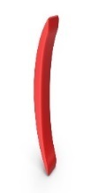
Индивидуальный подход: Расчет необходимой дозы железа рассчитывается по формуле Ганзони
Необходимая доза железа (мг)
Масса тела^{А}
(кг)
Целевой^{D} уровень Нb
Hb
пациента
0,24^{B}
Депонированное железо, мг ^{C}
А
Рекомендуется использовать идеальную массу тела пациента или массу тела до беременности. Идеальную массу тела можно рассчитать несколькими различными способами: в частности, с помощью ИМТ 25: идеальная масса тела = 25 * (рост в м)²
В
Коэффициент 0,24 = 0, 0034 Х 0,07 Х 1000
0,0034 – содержание железа в гемоглобине (0, 34%)
0,07 – объем крови 70 мл/кг массы тела (около 7% массы тела)
1000 – коэффициент пересчета (1 г = 1000 мг)
С
Для лиц с массой тела выше 35 кг, депо железа - около 500 мг или выше. Депо железа 500 мг является нижним пределом нормы для женщин маленького роста. В некоторых руководствах предлагается использовать показатели 10 – 15 мг железа/кг массы тела
D
Целевое значение Hb по формуле Ганзони составляет 150 г/л. В особых случаях, например, у беременных
целевое значение Hb может быть ниже
1. Инструкция по медицинскому применению препарата Монофер

Slide 24
Способы введения препарата Монофер
Внутривенные капельные инфузии до 1000 мг – не менее 15 минут
˃ 1000 мг – не менее 30 минут
Внутривенные болюсные инъекции:
не более 500 мг за 1 введение - до 3
раз в неделю
(до 250 мг железа /мин.)
Введение через диализную систему:
непосредственно в венозный участок диализной системы
Не более 20 мг/кг за 1 визит ¹
Если доза необходима более 20мг/кг, то доза делиться пополам и назначается с интервалом 1 раз в 7 дней.
Оценка эффективности препарата (уровень Hb) проводится не ранее, чем через 4 недели
1. Инструкция по медицинскому применению препарата Монофер

Slide 25
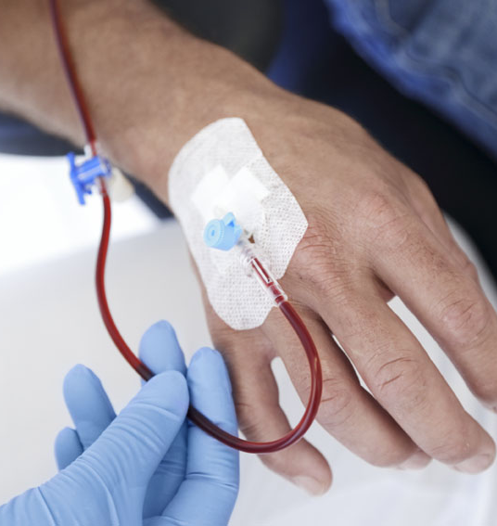
Эффективность
Эффективность препаратов железа оценивается по:
Способностью повышать уровень гемоглобина (в идеале 0,5 - 1 г/дл в неделю)
Способность восполнять запасы железа (уровень ферритина ≥ 100 г/л)
Эффективность препаратов железа с внутривенным введением, редко подвергается сомнению.
К ним относится Монофер
Notes:
Efficacy of Monofer is well-established in many clinical studies in varying patient populations.
Elemental iron is iron – so efficacy is efficacy across IV irons

Slide 26
Опыт применения Монофера в мире
Регистрация препарата в Европе в
2010г
> 6 000
Пациентов получившие лечения в >20 клинических исследованиях
>16 млн доз
Было введено
Препарат доступен в
>30
странах
Компания провела исследования для изучения профиля безопасности препарата Монофер, включая:
Серьезные нежелательные реакции гиперчувствительности
Гипофосфатемию
в соответствии с определением суточной дозы (DDD), определенным Всемирной организацией здравоохранения

Slide 27
На Монофере низкий риск развития реакции гиперчувствительности в сравнении с препаратами сахарозного комплекса железа1,2
Программа исследования «FERWON»
Рандомизированные контролируемые исследования, специально разработанные и предназначенные для изучения частоты серьезных или тяжелых реакций гиперчувствительности ^{1,2}
Включало 2 исследования:
FERWON-IDA
FERWON –NEPHRO
Прямое сравнение
Монофера и сахарозного комплекса железа (СКЖ)
Монофер – 1000мг
СКЖ – 200мг 5 раз за 2 недели
Комбинированные первичные конечные точки оценка эффективности и безопасности
Случаи серьезных и тяжелых реакций гиперчувствительности
Изменение Нb
Случаи серьезных и тяжелых реакций гиперчувствительности
Неблагоприятные события были рассмотрены и подтверждены независимым комитетом по безопасности
Монофер
(n= 2 000)
Сахараты железа
(n= 1 000)
Данные взяты из исследования проведенные М.Аэрбахом с соавторами и С. Бханди с соавторами
Combined safety analysis set from the two RCTs ^{1,2}
Hb (haemoglobin), IDA (Iron deficiency anaemia), NS – not significant, RCT- randomized controlled trial

Slide 28
Уровень развития гипофосфатемии отличается при введении в/в препаратов железа
Presenting the evidence
Уровень фосфатов после инфузии препаратами Монофер и Феринжект
Преобладание случаев гипофосфатемии выше у пациентов, получающих лечение препаратом Феринжект, по сравнению с пациентами, получившими препарат Монофер.
Преобладание тяжелой гипофосфатемии у пациентов, получивших лечение препаратом Феринжект:
Неделя 2: 9%
Неделя 5: 3%
Феринжект (n=125)
Монофер (n=67)
Ни у одного пациента, получившего Монофер, не было зафиксировано случаев тяжелой гипофосфатемии

Slide 29
Монофер сокращает количество инфузий ¹
Анализ влияния на ресурсы здравоохранения при применении внутривенных препаратов железа для лечения железодефицитной анемии в Великобритании ¹
Лечение пациентов
Препаратом Монофер, а
не FCM, позволяет избежать дополнительной
внутривенной инфузии
Монофер - уменьшает количество инфузий и повышает приверженность пациентов к лечению
FCM - Феринжект
1. Pollock RF & Muduma G. Clinicoecon Outcomes Res 2017;9:475–483.

Slide 30
Терапия Монофером 1 000 мг доступнее от 12 % до 17% в сравнении с терапией Феринжектом!
Фармакоэкономика препарата Монофер в сравнении с Феринжектом
Препарат | Стоимость 1 уп. в руб. без НДС | Стоимость терапии в дозе 1 000мг (руб.) | Затраты на медицинские услуги (руб.) | Затраты на в/в введение | Общие затраты (руб.)
МОНОФЕР (Железа (III) олигомальтозат) по 100мг/мл, 2мл №5 1 000 мг | 6 641,83 | 6 641,83 | 1 141 | 495 | 8 277,83
МОНОФЕР (Железа (III) олигомальтозат), по 100мг/мл, 5 мл№5 1 000 мг | 15 030,00 | 6 012,00 | 1 141 | 495 | 7 648,00
ФЕРИНЖЕКТ (Железо (III) гидроксид карбоксимальтозат) 500мг | 3 800,00 | 7 600,00 | 1 141 | 495 | 9 236,00
11,5%
17%
* Предельно отпускные цены взяты с сайта ГРЛС

Slide 31
Основные преимущества Монофера?
Коррекция анемии за 1 визит
Монофер назначается в дозе 20мг/кг массы тела, что позволяет обеспечить полную потребность железе за 1 инфузию для многих пациентов. Максимальная доза 2000мг. Перед введением, не требует проведения тест дозы!
Удобство и оптимальная эффективность затрат
Одна инфузия удобна как для пациента, так и для медицинских работника Экономия затрат и ресурсов здравоохранения
Высокий профиль безопасности
Низкая частота серьезных или тяжелых реакций гиперчувствительности и очень низкий риск гипофосфатемии.
Более 6000 пациентов получили лечение в 20 клинических исследованиях
Монофер - для достижения быстрого и надежного повышения уровня Нb у пациентов с дефицитом железа

Slide 32
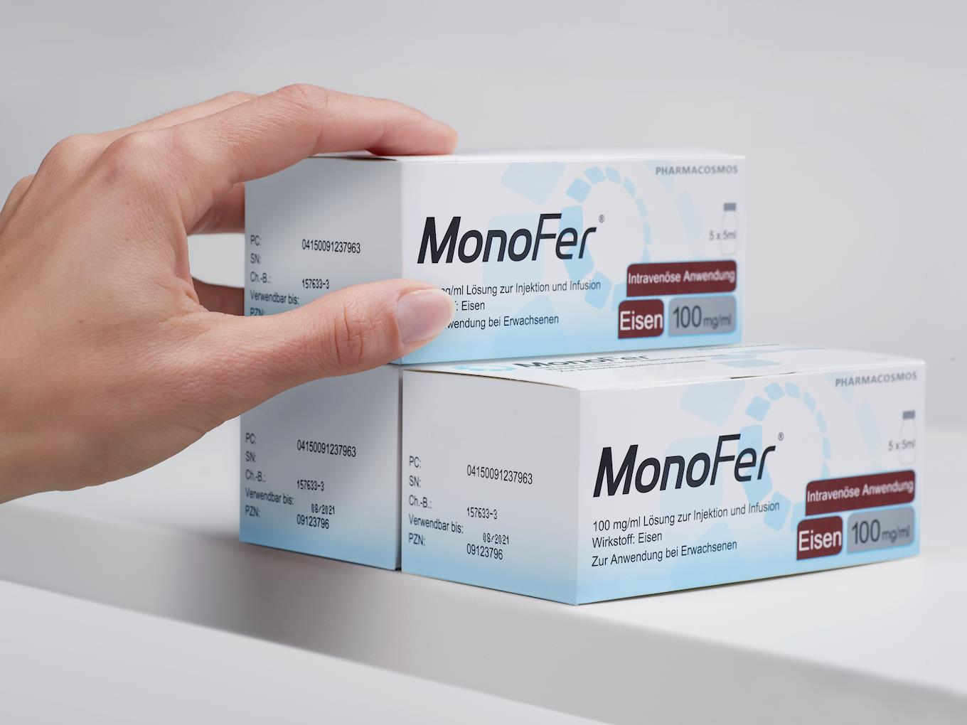
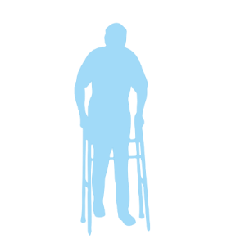
Коррекция дефицита железа за 1 визит
Удобное применение и доступная стоимость
Высокой профиль безопасности

